Slide 1
ANÁLISIS DEL ESTUDIO DE MERCADO DEL PROYECTO: “ESTUDIO DE PREFACTIBILIDAD PARA LA CREACIÓN DE UNA MICROEMPRESA DE INNOVACIÓN E INVESTIGACIÓN PARA EL DESARROLLO DE PRODUCTOS SUSTENTABLES EN SAN CARLOS, ALAJUELA: 2020-2025”
CANDY JIMENEZ MONTOYA
KATTIA JIMENEZ PORRAS
LAURA RODRÍGUEZ RODRÍGUEZ
MARLIN RENDEROS ALFARO
ROBERTO JOSUÉ MELÉNDEZ BRENES

Slide 2
1. Conceptualización del mercado

Slide 3
Conceptualización del Mercado
Creación de PYMES en Costa Rica.
Caracterización económica del país (2018).
Análisis de indicadores macroeconómicos.
Aporte crítico.

Slide 4
2. Análisis de la demanda y la oferta

Slide 5
Análisis de la demanda y la oferta
Base conceptual previa.
¿Cómo se realizó la estimación de la oferta y la demanda? Explique utilizaron datos históricos, situación actual, alguna proyección, tasa de crecimiento, u otra técnica o herramienta.
Análisis de la demanda.
Análisis de la oferta.

Slide 6
3. BALANCE DE LA OFERTA O DEMANDA

Slide 7
Balance de la oferta o demanda
Díaz, citada por Rosales (2008) "Una vez proyectada la demanda y la oferta del bien o servicio, su balance o comparación permitirá estimar la demanda potencial o insatisfecha para el proyecto" (p. 66)

Slide 8
Aspectos considerados:
Totalidad de hogares del país.
Se agrupo los tres productos de la siguiente manera: ---Dos equipos que utilizan la misma materia prima (el tambor de compost y el 63 biodigestor) y el otro emplea la energía solar para su operación (colector solar).

Slide 9
Aspectos considerados:
Se realizó el análisis en dos escenarios, que analizaron distintas variables, tales como: características de los hogares, ingresos de los hogares, capacidad de ahorro, costos de los productos en el mercado, condiciones macroeconómicas del país, con el fin de realizar proyecciones por un período de cinco años (2020-2025).

Slide 10
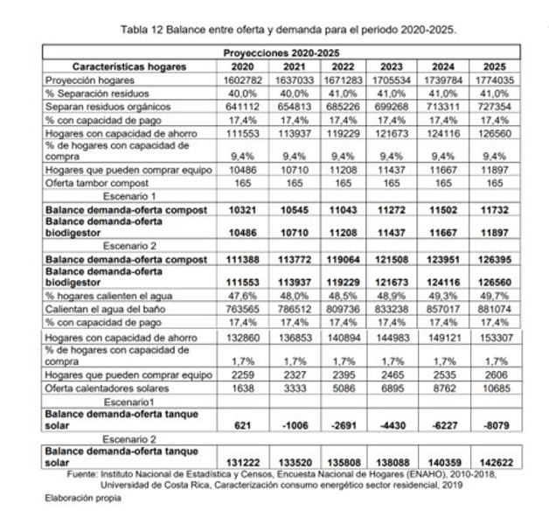
Conclusión final:
Considera los datos del escenario 1.
“Se estima que el mercado no está cerca de la saturación. A pesar de que un posible escenario sea la saturación del mercado de los calentadores de agua solares, los costos de venta de los equipos elaborados por la PYME van a ser inferiores a los costos de mercado, así que la deseabilidad de los productos va a ser alta.” (p.6)
Elaborado por: Gómez, J. (2019). Estudio de prefactibilidad para la creación de una Microempresa de innovación e investigación para el desarrollo de productos sustentables en San Carlos, Alajuela: 2020-2025

Slide 11
4. Precios o tarifas

Slide 12
Precios o tarifas
“El precio es el regulador entre la oferta y la demanda, salvo cuando existe protección (aranceles, impuestos). El estudio de precios tiene gran importancia e incidencia en el estudio de mercado, ya que de la fijación del precio y de sus posibles variaciones dependerá el éxito del producto o servicio a ofrecer” (Cordoba, M. 2011. p. 77).

Slide 13
Precios

Slide 14
Estrategia de comercialización y divulgación
“La distribución está determinada por la capacidad financiera del proyecto, ubicación del consumidor o usuario, tipo de producto y factores diversos (legislación, convenios, tradiciones). En la distribución del producto se tiene en cuenta: posición en el mercado, área de influencia, regionalización, variedad de oferta, sistemas de ventas y comportamientos” (Córdoba, M. 2011.p.79).

Slide 15
Comercilización del producto y plan de ventas

Slide 16
5. Fuentes de información

Slide 17
Fuentes de información
Encuestas de hogares del Instituto Nacional de Estadística y Censos (INEC) del periodo 2010 al 2018
Realizar la proyección de crecimiento de hogares.
Encuesta sectorial del 2012 y 2018
Hábitos de consumo eléctrico de la población
Realizar las proyecciones necesarias
Encuesta de preferencias
Elaboración propia
Informe de indicadores en ciencia y tecnología del 2017*
Definir estado de la cuestión
MICITT y CONICIT

Slide 18
6. Lecciones aprendidas

Slide 19
Lecciones aprendidas
Los estudios de mercado son el insumo para realizar el estudio financiero
Es importante definir con más claridad el proceso de comercialización del servicio o producto
Importante definir claramente el producto o servicio para desarrollar los demás elementos de estudio de mercado
La situación económica de un país es de suma importancia para la ejecución de los proyectos
El Balance entre Oferta y Demanda, permite realizar proyecciones
Las fuentes de información son de suma importancia, se debe explorar toda la información disponible necesaria, principalmente que abarque las variables del estudio
Información, métodos y herramientas científicas confiables, método analítico-deductivo y contemplación de limitaciones, para realizar los análisis demanda y oferta

